Slide 1
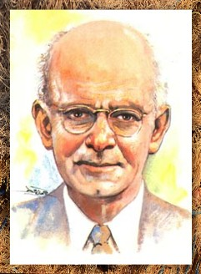
إيليّا أبو ماضي
شاعرٌ من لبنان
تلامذة السّنة الثّامنة -6-
يحتفلون بأحد أبرز شعراء وطنهم
بمناسبة اليوم العالميّ للّغة
العربيّة

Slide 2
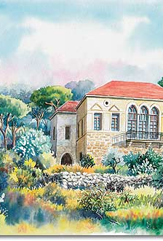
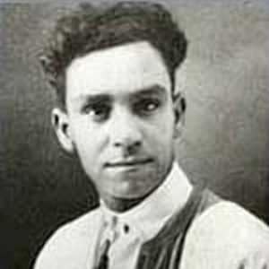
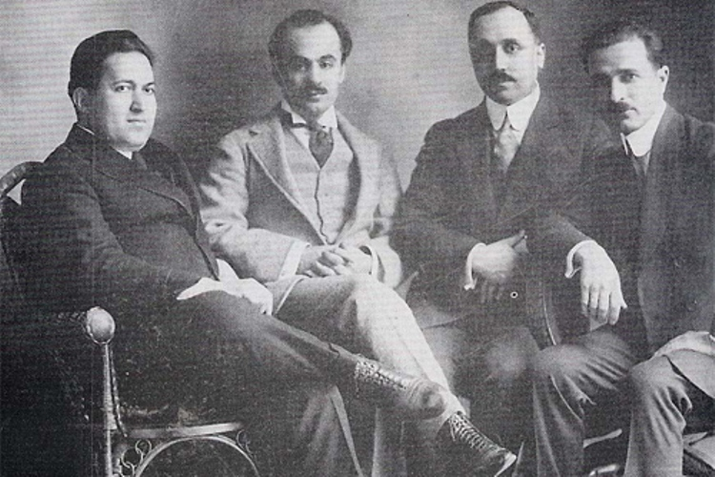
من هو إيليا أبو ماضي؟
  إيليا ضاهر أبو ماضي ولد في لبنان عام ١٨٨٩ في قرية المحيدثية في المتن الشمالي اللبناني حيث تلقى أول تعليمه.
له خمسة أخوة وهم: مراد و متري و طانيوس و إبراهيم و أوجني.

Slide 3
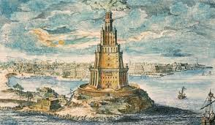

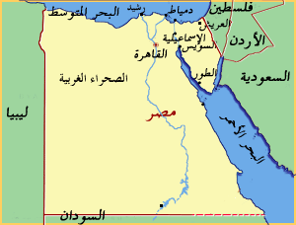

ولد أبو ماضي لعائلةٍ بسيطة الحال، الأمر الذي منعه من متابعة تعليمه في سن الحادية عشر فترك لبنان مهاجرًا إلى الإسكندرية طلبًا للعمل.
هناك عمل برفقة عمه الذي كان تاجرًا للتبغ في بيع السجائر أثناء النهار، أمّا في الليل فكان يطالع الكتب ويتعلم النحو والإعراب اللذين كانا كل شغفه، فتعلم كل ما استطاع إليه سبيلًا بنفسه أو عن طريق الكتب.

Slide 4

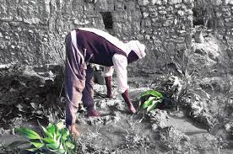

والده ضاهر أبو ماضي، كان ريفي يمارس تربية دود القز والعناية بأشجار التوت.
تزوج من دوروتي دياب ابنة نجيب دياب صاحب مجلة "مرآة الغرب" في الولايات المتحدة وله ثلاث أولاد هم ريتشارد وإدوارد وروبرت (بوب)

Slide 5
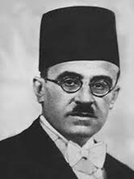
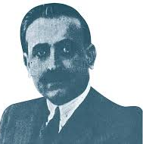
إيليا أبو ماضي يعد من أهم شعراء المهجر في أوائل القرن العشرين، وأحد مؤسسي الرابطة القلمية.
ولكن كيف بدأ مسيرته الشّعرية؟
في الإسكندرية التقى أبو ماضي بأنطون الجميل ، الذي كان قد أنشأ مع أمين تقي الدين مجلة «الزهور». فأعجبا بذكائه وعصاميته ودعواه للانضمام إلى المجلّة.
أنطوان الجميّل
أمين تقي الدين

Slide 6
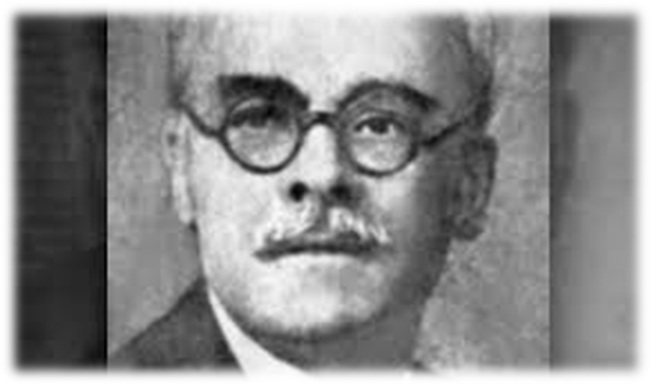


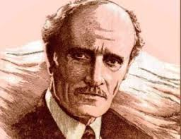
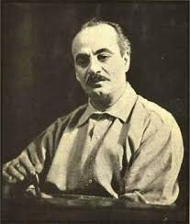
نتيجة كتاباته السياسية اضطر إلى الهجرة إلى أمريكا عام 1912م بعد ملاحقته من قبل السلطات التي لم تكن راضيةً عن كتاباته.
استقرّ في سنسناتي وعمل مع أخيه البكر ثمّ توجّه إلى نيويورك.
وفي بروكلين شارك في تأسيس الرّابطة القلميّة مع جبران خليل جبران وميخائيل نعيمة.

Slide 7
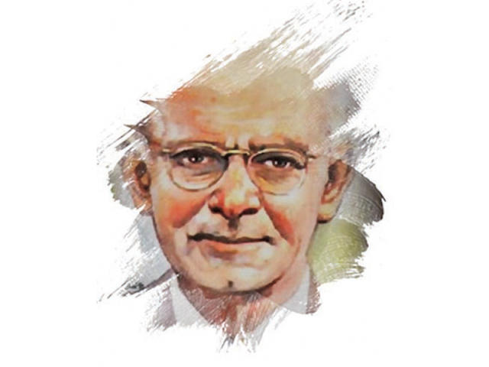
أصدر مجلّة «السمير» عام 1929 م، حيث نشر معظم أشعاره.
في الثالث والعشرين من شهر تشرين الثاني عام 1957م، توفّي بعد حياة مليئة بالنشاطات والإنجازات في مجالات الشعر والأدب والصحافة والسياسة والعمل الوطني والقومي.

Slide 8





من دواوين إيليا أبو ماضي الشعرية
الجداول
الخمائل
تبر وتراب
ديوان إيليا أو ماضي
تذكار الماضي
د

Slide 9


من أشهر ها:
– تذكار الماضي عام 1911 ، والتي تناول فيها ظلم المحتل للمخطوفين ، والطغيان العثماني ضد بلاده.
– ديوان إيليا أبو ماضي ، عام 1918 ، والذي كتب مقدمته الشاعر جبران خليل جبران ، والذي عبر فيه عن الحب والتأمل ، كما ناقش عدة موضوعات اجتماعية وقضايا وطنية في قالب رومانسي.

Slide 10


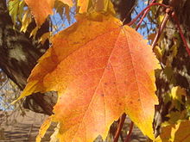
من أكثرها شهرة
– الجداول ، عام 1927 ، والذي كتب مقدمته ميخائيل نعيمة.
– الخمائل ، عام 1940 ، وهو من أكثر أعمال الشاعر شهرة ونجاح ، حيث يعكس هذا الديوان نضوج الشاعر الأدبي.
This Photo by Unknown Author is licensed under CC BY-SA

Slide 11
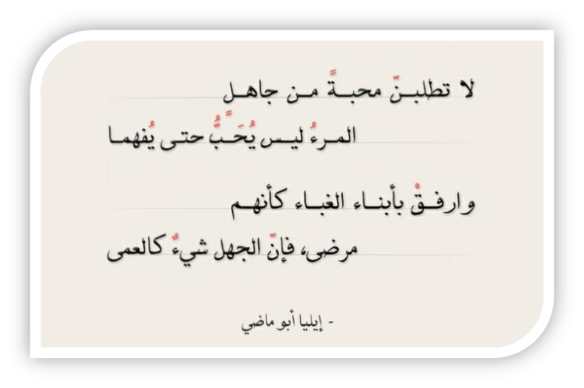
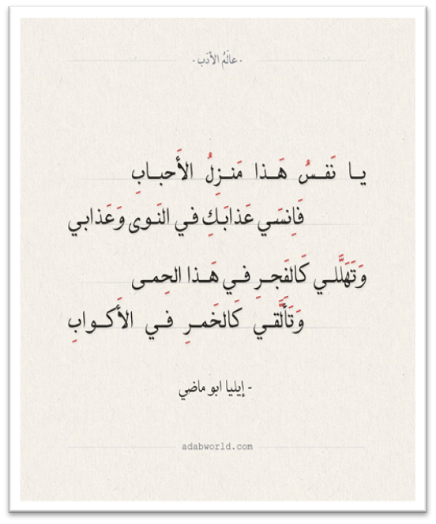


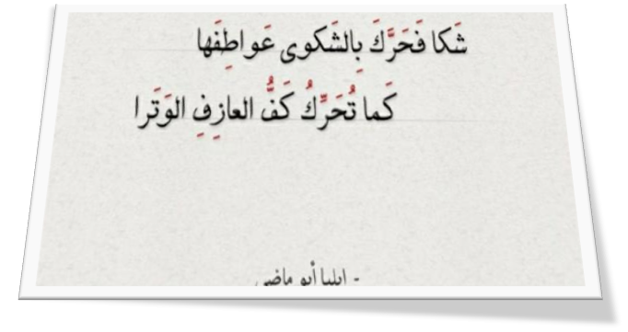
من أشعار إيليا أبو ماضي

Slide 12


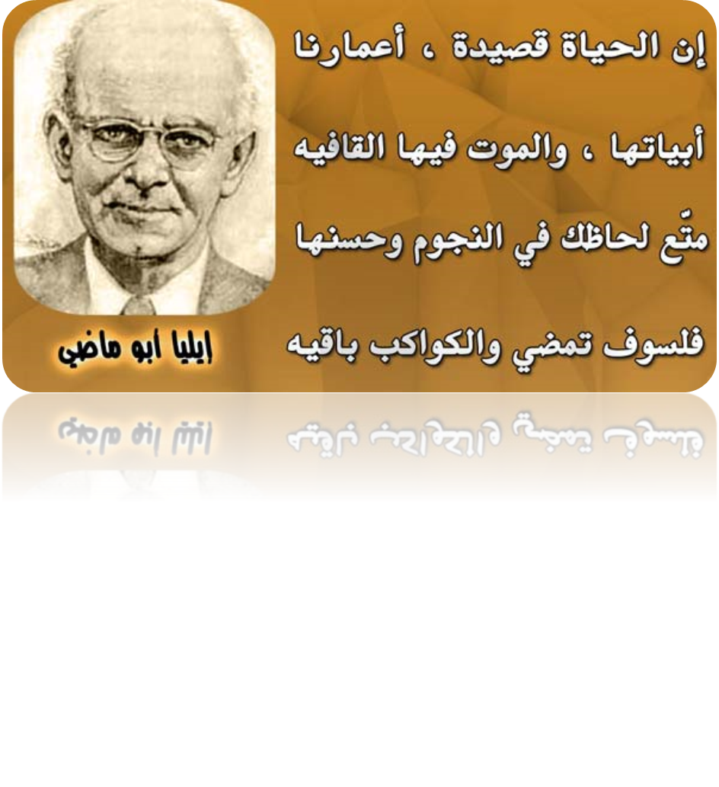

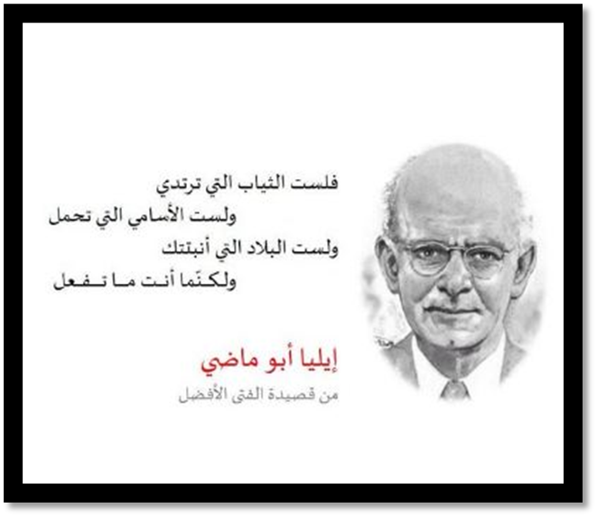
ومن أشعاره أيضًا

Slide 13

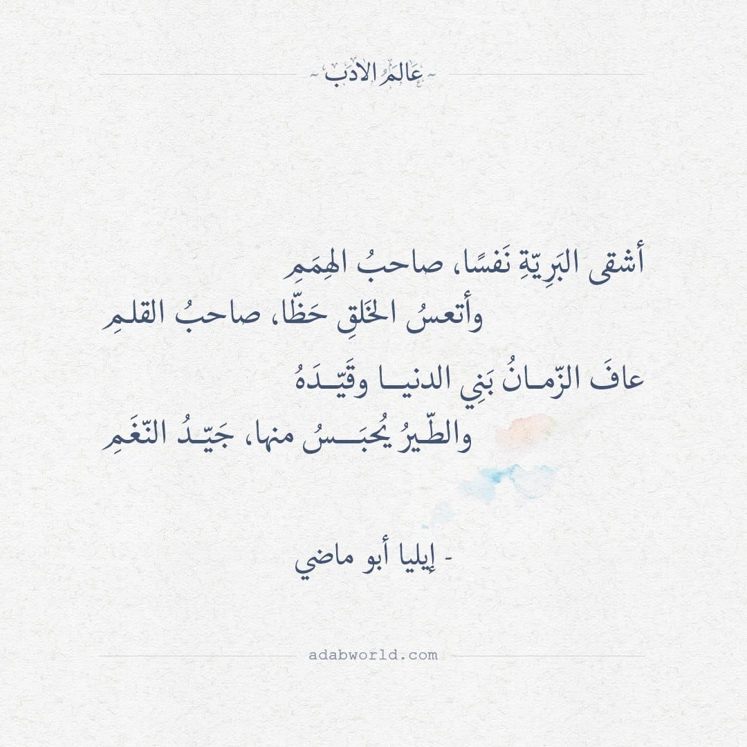
"وكلّ طابخ سمّ سوف يأكله
وكلّ حافر بئر واقع فيها"
"أيقظ شعورك بالمحبّة إن غفا
لولا شعور الناس كانوا كالدمى"
"فما ضاق الكلام بنا ولكن
وجدنا الحزن أرخصه الكلام"

Slide 14
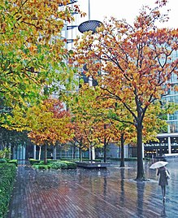
من أشهر الأبيات التي نظمها:
قالَ: السماءُ كئيبةٌ! وتجهما قلتُ: ابتسمْ يكفي التجهم في السما!
قال: الصبا ولّى! فقلت له: ابتــسمْ لن يرجعَ الأسفُ الصبا المتصرما!
This Photo by Unknown Author is licensed under CC BY-SA

Slide 15

إيليا أبو ماضي
شاعر الحبّ والخير
والتّفاؤل

